Slide 1
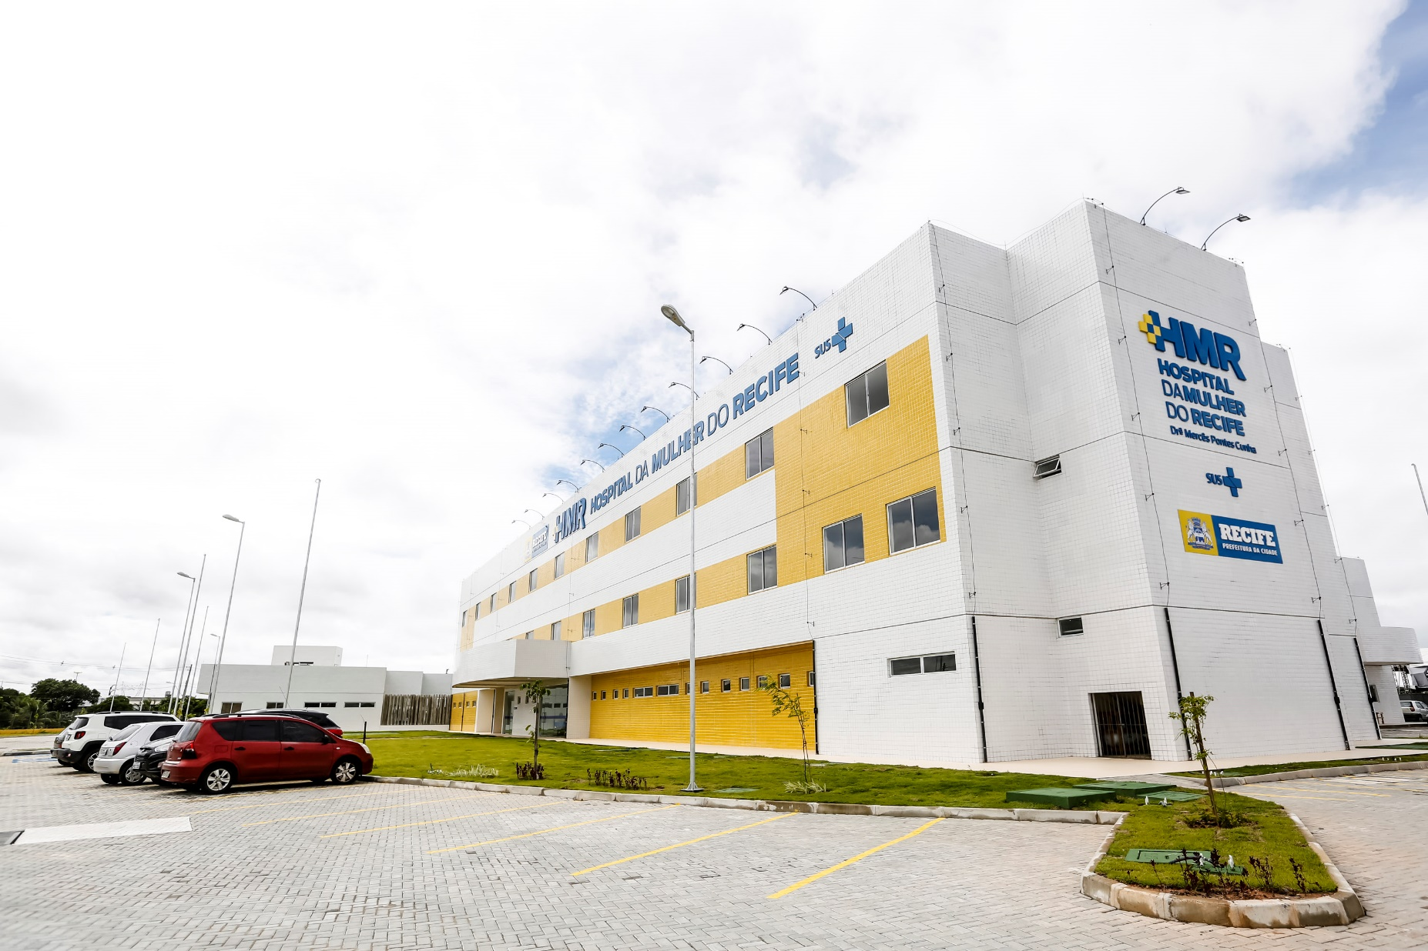


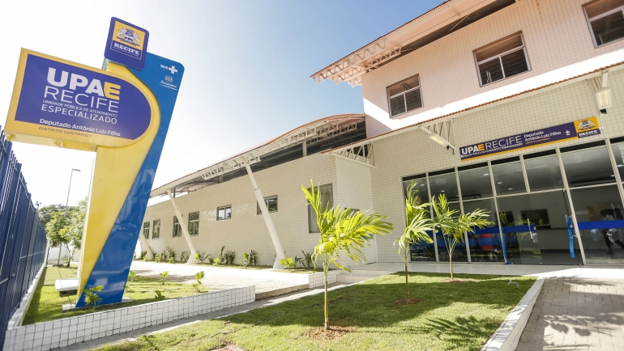

UPAE - ARCOVERDE

Slide 2






RESULTADOS OPERACIONAIS
CONSULTAS MÉDICAS
 | CONTRATADO | DISPONIBILIZADO (85%) | REALIZADO
META | 1985 | 1769 | 1690
1687
Obs. A meta é de 1985, podendo ser disponibilizado e realizado até 85% da meta – 1687, sem penalização.

Slide 3
RESULTADOS OPERACIONAIS
CONSULTAS MULTIDISCIPLINARES
 | CONTRATADO | DISPONIBILIZADO | REALIZADO
META | 450 | 1460 | 796

Slide 4
RESULTADOS OPERACIONAIS
SESSÕES DE FISIOTERAPIA
 | CONTRATADO | DISPONIBILIZADO | REALIZADO
META | 450 | 480 | 448
383
Obs. A meta é de 450, podendo ser disponibilizado e realizado até 85% da meta – 383, sem penalização.

Slide 5
RESULTADO OPERACIONAIS
Indicadores Qualitativos
INDICADOR | RECEBIDAS | TRATADAS | PERCENTUAL
Resolução de Queixas | 2 | 2 | 100%
INDICADOR | Nº de Atendimentos | Nº de Entrevistados | PERCENTUAL
Pesquisa de Satisfação | 1690 | 753 | 44,55%
INDICADOR | STATUS | ACOMPANHAMENTO | INFORMADO
Controle de Origem | Contabilizado | Diário e Mensal | BID e Relatório

Slide 6
RESULTADO OPERACIONAIS
Indicadores Qualitativos
INDICADOR | ORIGEM | PERCENTUAL | INFORMADO
Perda Primária | Primeiras Consultas | 2,83% | Relatório dia 20
INDICADOR | Tipo de Consultas | Faltas | Percentual
Taxa de Absenteísmo | Primeiras Consultas | 149 | 18,33%
 | Inter Consultas | 0 | 0,00%
 | Retornos | 0 | 0,00%
INDICADOR | PERCENTUAL | REFERÊNCIA
Índice de Retorno | 0,86% | Abaixo de 1% é bom

Slide 7
APRESENTAÇÃO DE INDICADORES

Slide 8


INDICADOR: APROVEITAMENTO DE CONSULTAS
COMPARATIVO DE RESULTADO
 | NOVEMBRO | DEZEMBRO
Disponibilizado | 1863 | 1769
Perda Primária | 15 | 23
Faltas | 294 | 268
Encaixes | 155 | 212
Executado | 1709 | 1690

Slide 9
INDICADOR: CONTROLE DE PRONTUÁRIOS
CONTROLE DE PRONTUÁRIOS
 | Média Anterior | Novembro | Dezembro
SEM SENHA | 23 | 2 | 2
SEM ENCAMINHAMENTO | 35 | 3 | 5
ENCAMINHAMENTO COM ERRO | 96 | 60 | 61

Slide 10
INDICADOR: CONSUMO DE ENERGIA.
(68 KW)
(17:30 A 20:30H)
(20:30 A 17:30H)
Observações:
1- Meses em que o consumo foi cobrado em bandeira única ( Vermelha ) A mais cara devido ao fator de geração.
2- Dezembro houve aumento de consumo em virtude do fator climático que gerou um tempo maior de uso do sistema de climatização.
3- Serviços de pintura e manutenção realizados no mês de dezembro , até as 21:48h. Por um período de 20 dias.

Slide 11
INDICADOR: MANUTENÇÕES PREVENTIVAS X CORRETIVAS
OBS. Essas manutenções foram feitas dentro da programação. Sem deixar de realizar exames, pois possuímos mais de um equipamento.

Slide 12


Obrigado

